Slide 1

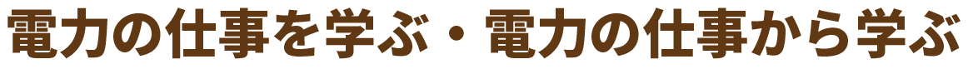
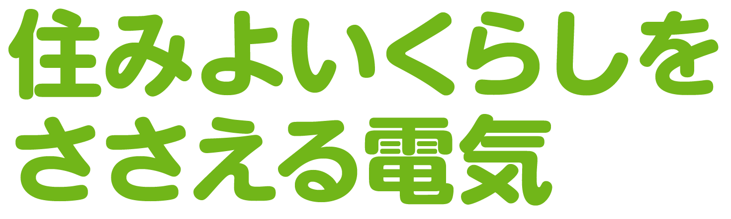
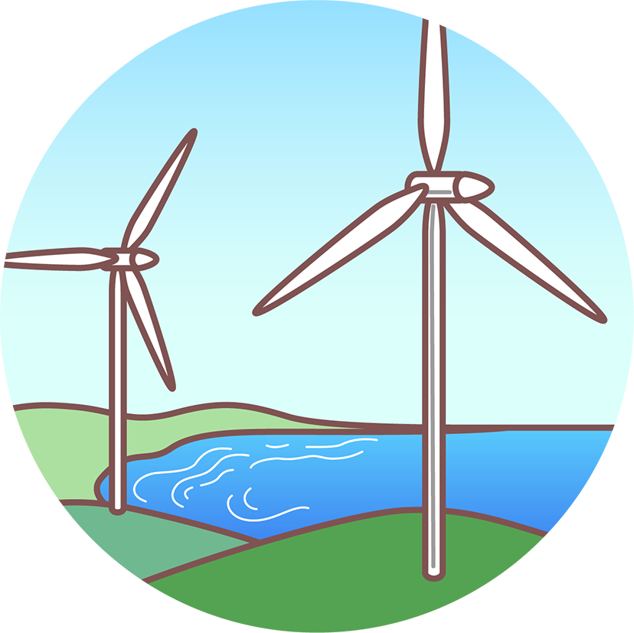
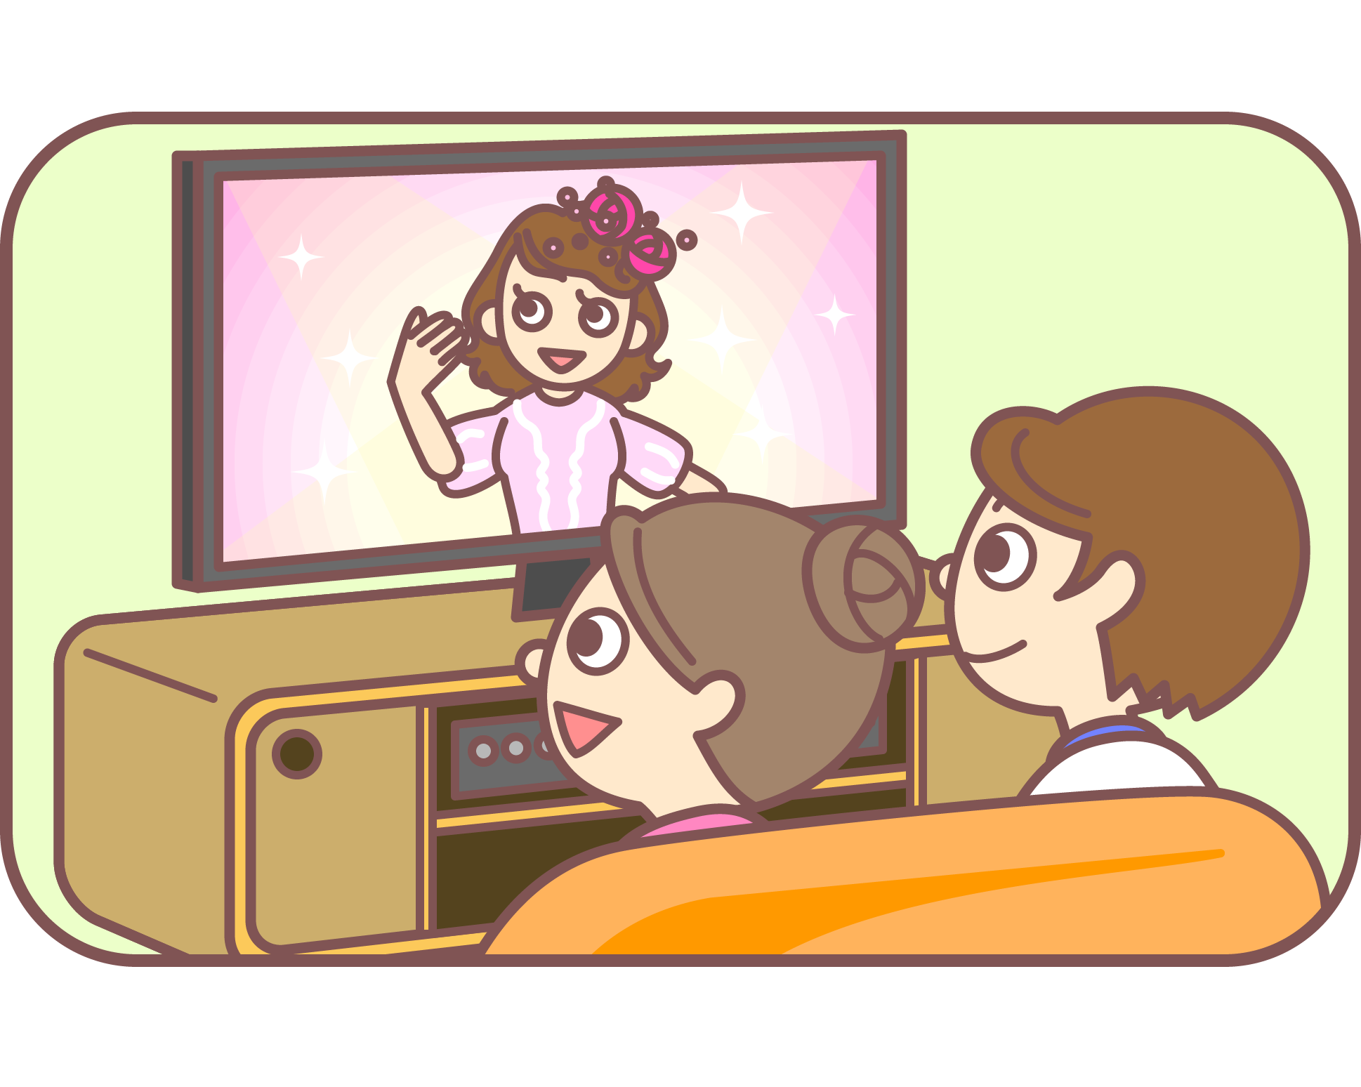
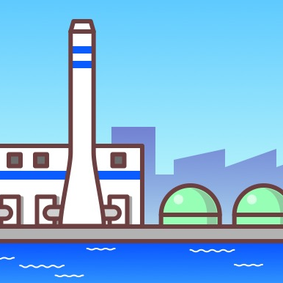
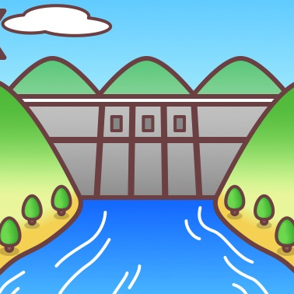

Slide 2
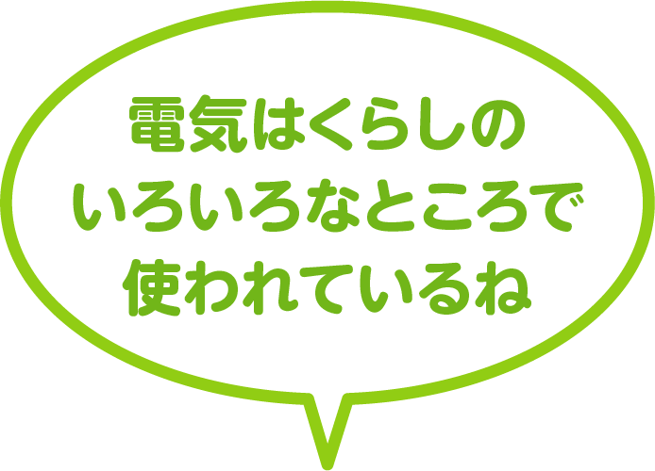
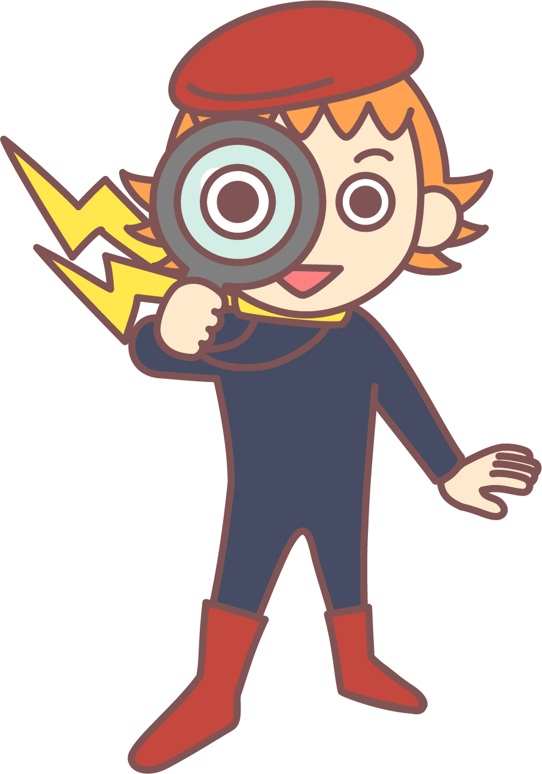
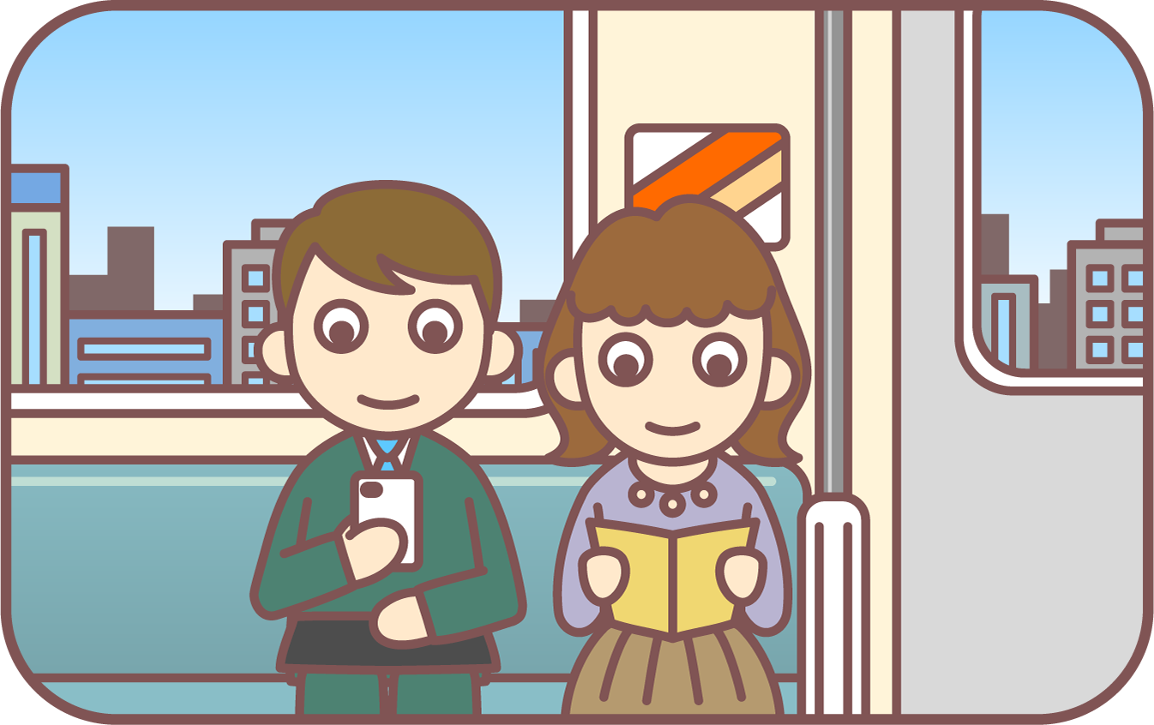
Notes:
わたしたちの暮らしの中で、電気は何に使われているかな？少し考えてみてください。
＜パワーポイントの動作＞クリック→イラストを順に表示
（例）
家の中：照明、テレビ、エアコン、スマホ、冷蔵庫、掃除機、洗濯機など
街：信号機、外灯、エスカレーターやエレベーターなど
その他：コピー機、工場のベルトコンベアー、電車など
電気はいろいろなところで使われて、暮らしを支えているんだね。

Slide 3
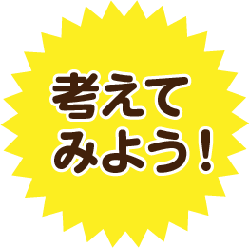
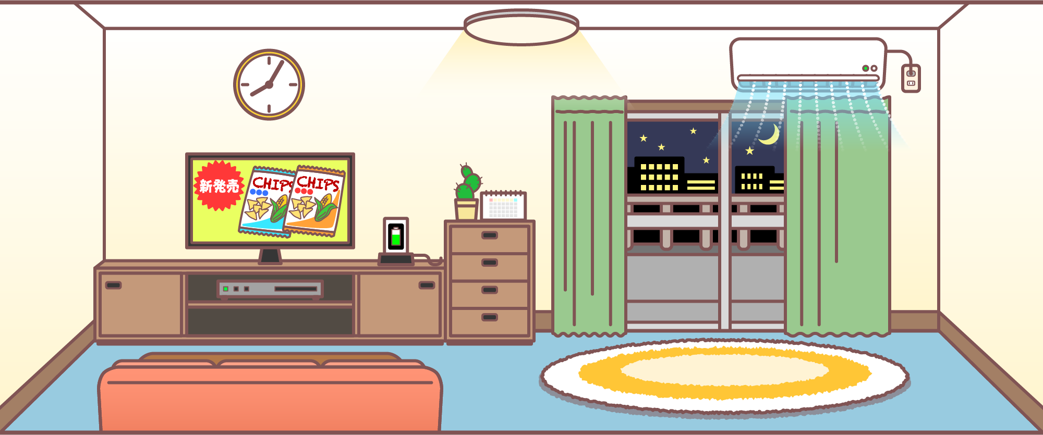
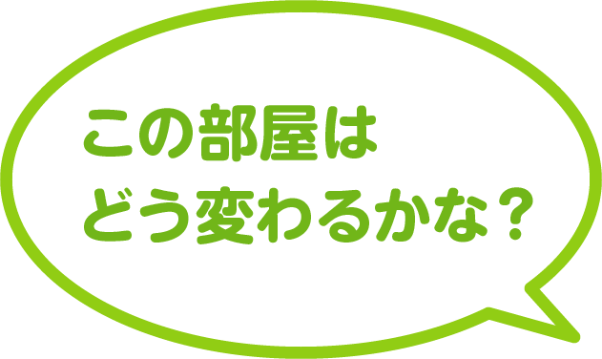
Notes:
では、もしも家に電気がこなくなったら、どうなってしまうかな？
絵を見ながら、起こりうることを考えて、ワークシートに記入しましょう。
＜パワーポイントの動作＞フキダシは、現れて２秒後に消えます。
（ワークシートの例）
・テレビが見られない
・けいこう灯がつかなくなる
・エアコンが使えない
・スマホやゲーム機が充電できない

Slide 4
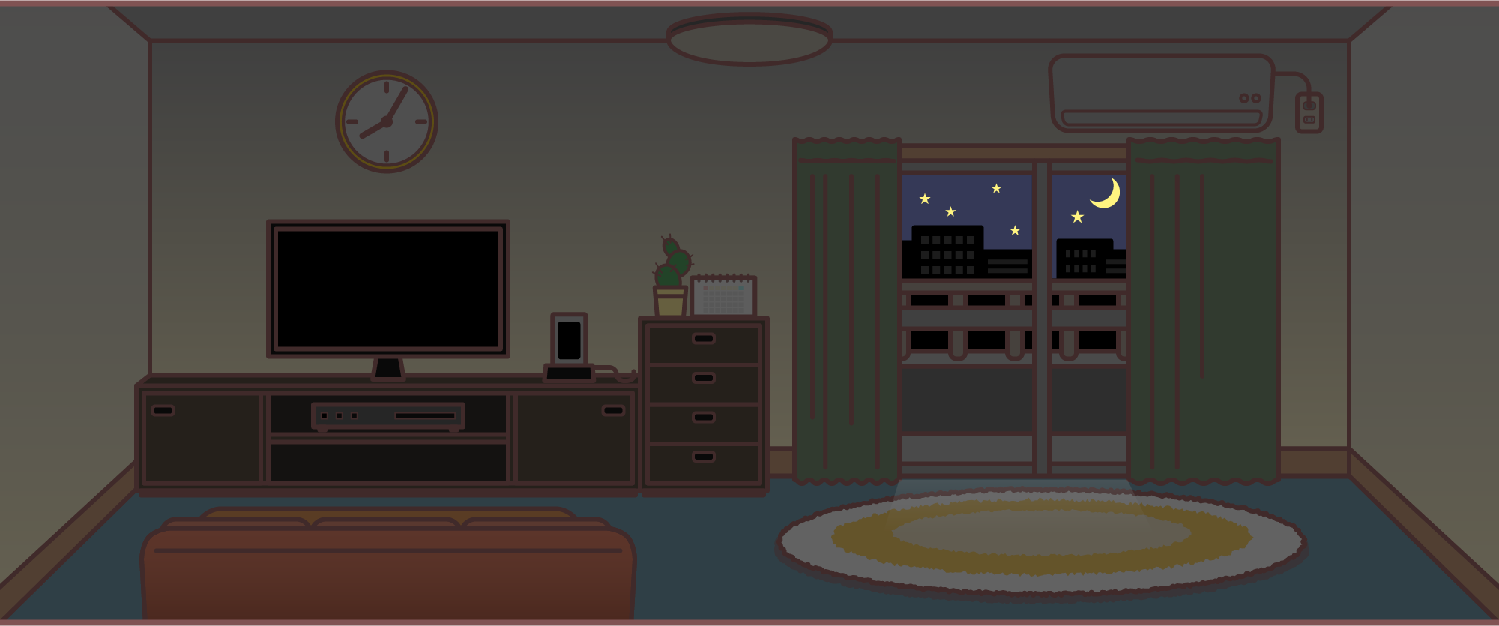
Notes:
電気がこなくなったら、テレビやエアコンが使えなくなり、夜になると真っ暗になって、何もできなくなってしまうね。
わたしたちが生活の中で使っているほとんどの機器が電気で動いているということがわかりますね。

Slide 5
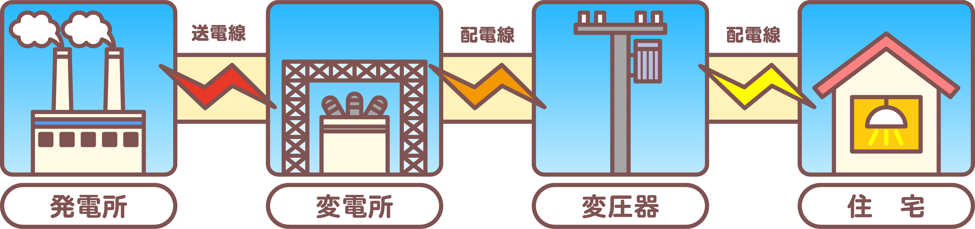
Notes:
電気はわたしたちの暮らしになくてはならないものだということがわかりました。
では、暮らしに必要な電気はどこから、どのように届けられるのでしょうか。
＜パワーポイントの動作＞クリックごとに説明が変わります。
発電所：電気をつくる（発電する）
電気を遠くへ送るためには、電圧を高くする必要があります。
発電所でつくられた電気は、50万ボルトや27万ボルト等の高い電圧で、
送電線を通してわたしたちが生活している場所の近くまで送られてきます。
↓
変電所：使用場所に合った使いやすい電気に調整する
変電所では、送電線から送られてきた高い電圧の電気を、工場やお店、家庭で使いやすいように、
数万ボルトから6000ボルトくらいの低い電圧に調整して配電線に送る役割があります。
↓
変圧器：住宅用の電気にする
電柱の上にある変圧器では、配電線から送られてきた電気の
電圧をさらに低くして、100ボルトや200ボルトの、家庭で使うための電圧に調整する役割があります。
また、配電線は、電柱の上ではなく、地面の下を通っている場合もあります。
↓
住宅に電気が届く
このようにして、遠くの発電所でつくられた電気は、電圧を少しずつ低くしながら、
わたしたちの元まで届けられています。

Slide 6
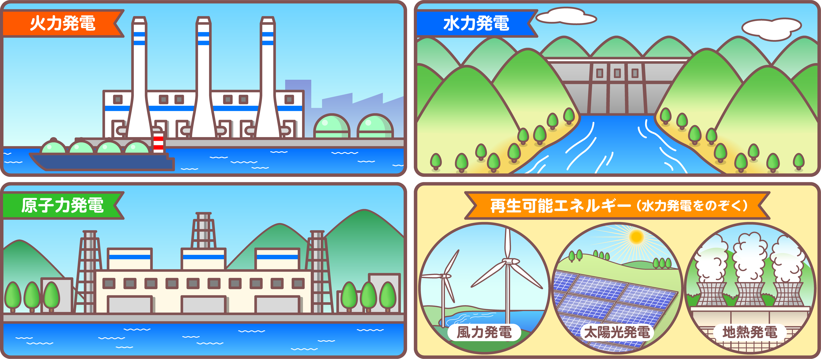
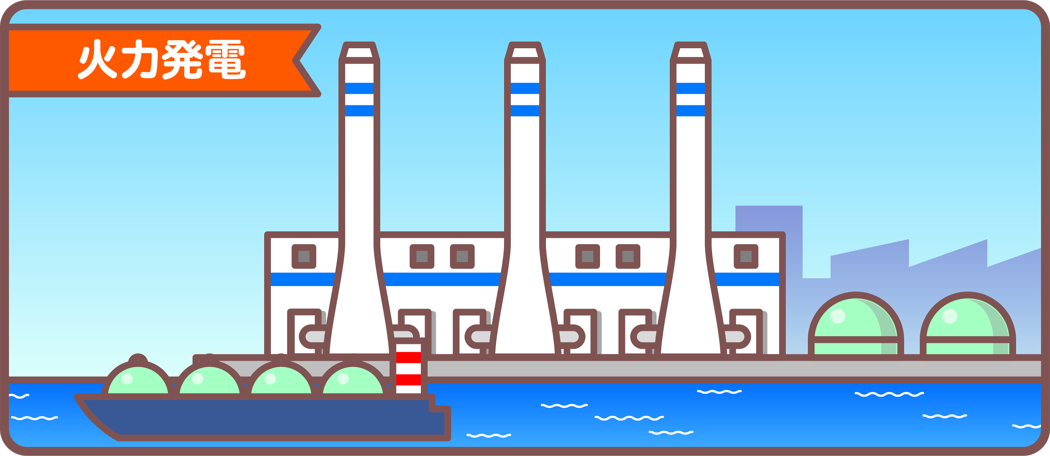
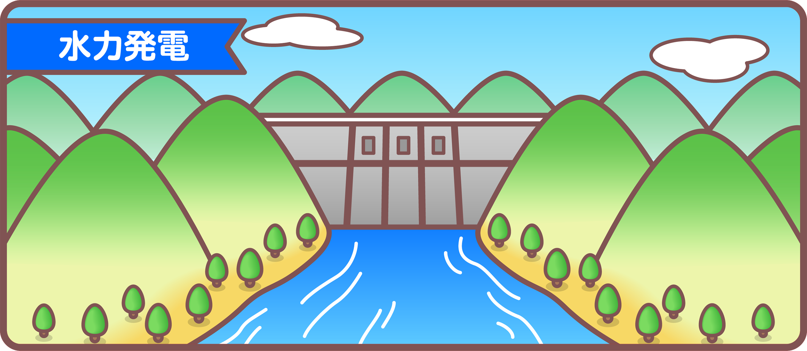
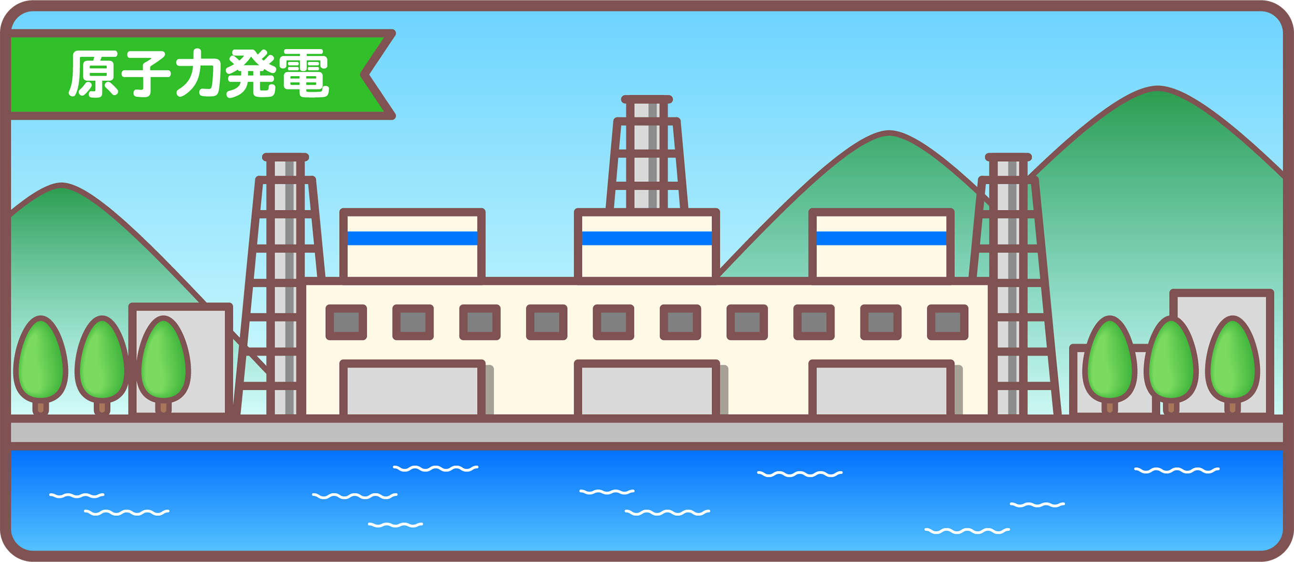
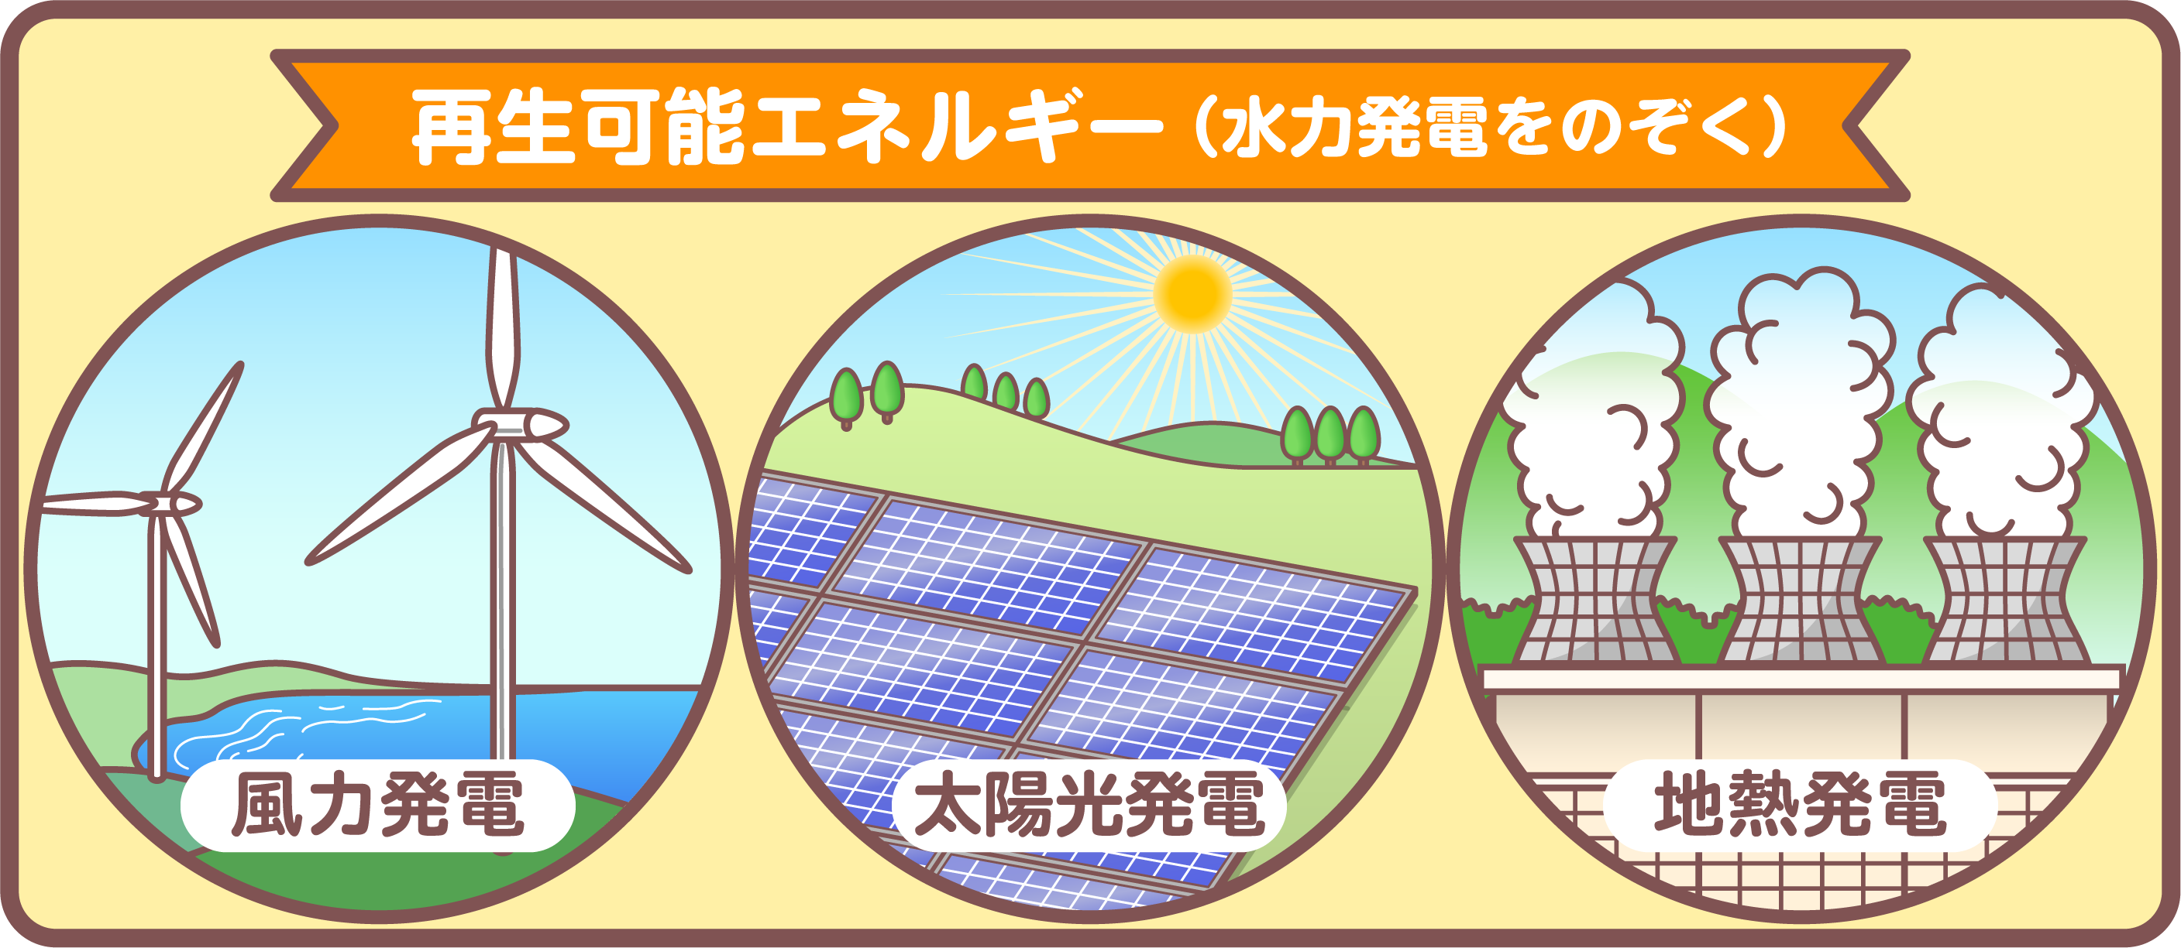
Notes:
電気をつくっている発電所には、発電のしかたによって、いくつかの種類があります。
発電方法は、大きく分けて４つ。
（１）火力発電
（２）水力発電
（３）原子力発電
（４）再生可能エネルギー発電（主に風力発電、太陽光発電、地熱発電）
次に、それぞれどのようにして発電するのかをみていきましょう。
＜パワーポイントの動作＞
クリックごとに（１）→（２）→（３）→（４）→全部、の順に表示します。
＜資料＞
水力発電は、自然界に存在する水をエネルギー源として利用しているため、
再生可能エネルギーを利用した発電に分類されます。

Slide 7
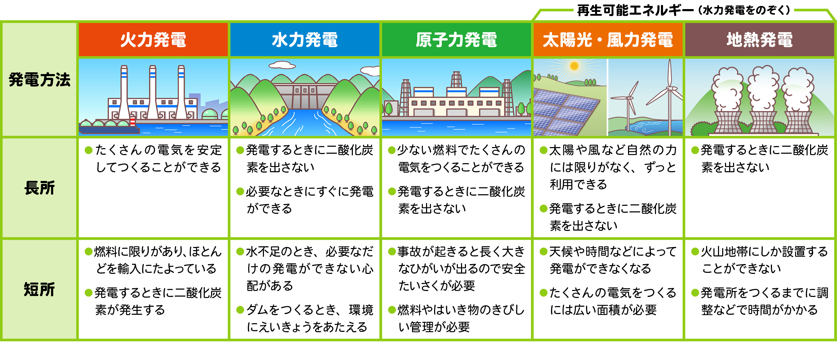
Notes:
発電方法にはそれぞれ特徴があります。長所と短所に分けてみてみましょう。
■火力発電
長所
たくさんの電気を安定してつくることができる
短所
燃料に限りがあり、ほとんどを輸入に頼っている
発電するときに二酸化炭素が発生する
■水力発電
長所
発電するときに二酸化炭素を出さない
必要なときにすぐに発電ができる
短所
水不足のとき、必要なだけの発電ができない心配がある
ダムをつくるときに、環境に影響を与える
■原子力発電
長所
少ない燃料でたくさんの電気をつくることができる
発電するときに二酸化炭素を出さない
短所
事故が起きると長く大きな被害が出るので安全対策が必要
燃料や廃棄物の厳しい管理が必要
■太陽光・風力発電（再生可能エネルギー）
長所
太陽や風など自然の力には限りがなく、ずっと利用できる
発電するときに二酸化炭素を出さない
短所
天候や時間などによって発電ができなくなる
たくさんの電気を発電するには広い面積が必要
■地熱発電（再生可能エネルギー）
長所
発電するときに二酸化炭素を出さない
短所
火山地帯にしか設置することができない
発電所をつくるまでに調整などで時間がかかる
＜資料＞
水力発電は、自然界に存在する水をエネルギー源として利用しているため、
再生可能エネルギーを利用した発電に分類されます。

Slide 8
Notes:
次にわたしたちが使っている電気がつくられているおもな発電所を見てみましょう。
わたしたちが使っている電気は、12か所の火力発電所、152か所の水力発電所、３か所の原子力発電所のほかに、太陽光・風力などの再生可能エネルギーを活用した13か所の発電所から送られています。
その中には、福井県の美浜発電所、高浜発電所、大飯発電所や富山県の黒部川第四発電所などで発電した電気も含まれています。
※地図上に示されている施設は、関西電力、関西電力グループのおもな発電施設です。また発電出力の大きな発電所のみ示しています。

Slide 9
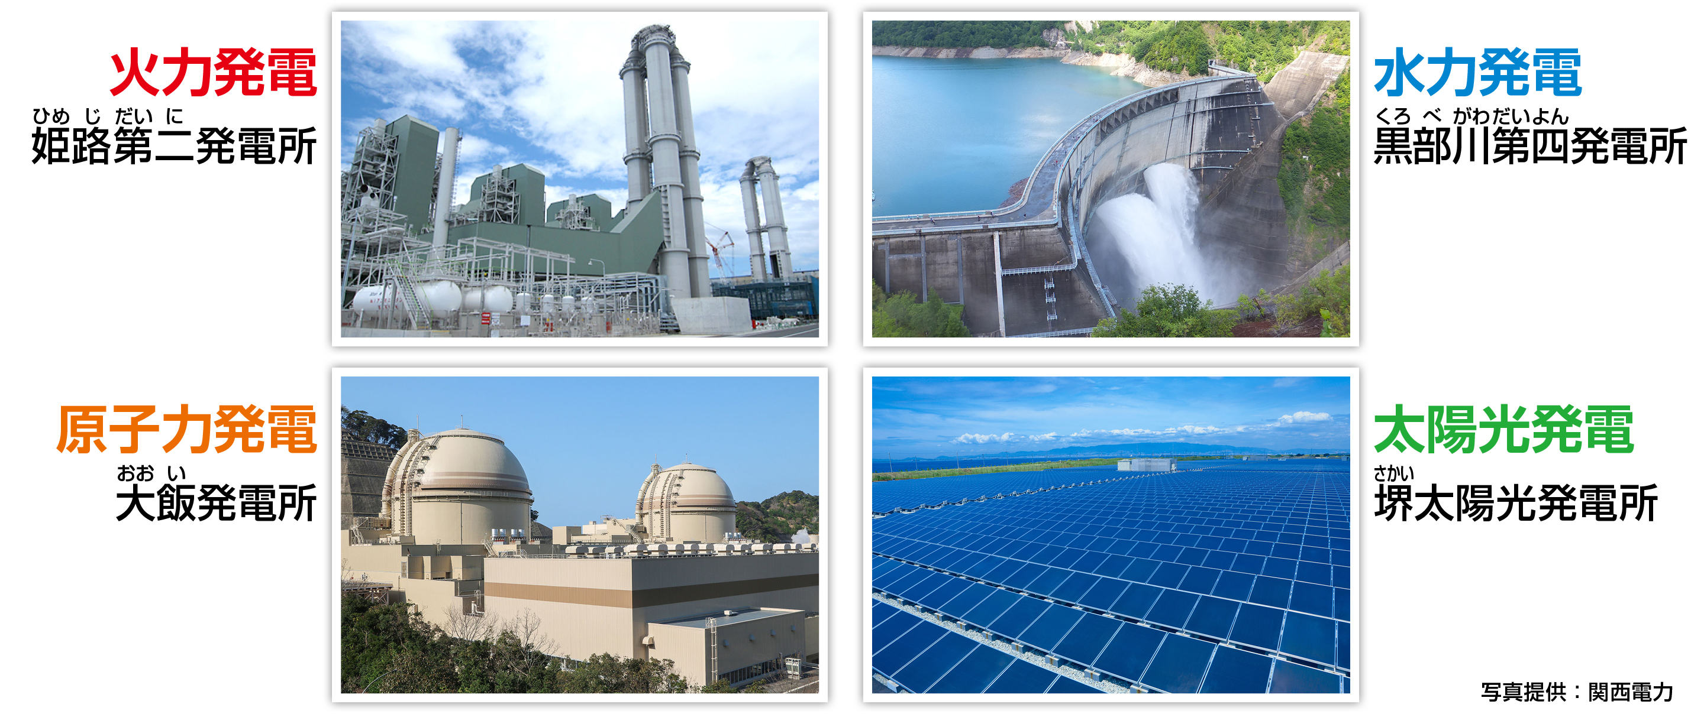
Notes:
●姫路第二発電所（火力発電）
関西電力の火力発電所で最大規模を誇ります。
最新鋭のコンバインドサイクル発電（※1）方式を採用し、CO₂排出量の削減を図っています。
（※1）コンバインドサイクル発電・・・
ガスタービンと蒸気タービンを組み合わせた発電方式です。2種類のタービンを一度に
回すので、同じ量の燃料で、他の火力発電よりたくさんの電気をつくることができます。
＜資料＞
所在地：兵庫県姫路市飾磨区
発電出力：411.9万kW
●黒部川第四発電所（水力発電）
富山県にある水力発電所ですが、ここでつくられた電気は近畿地方などに送られています。
黒部川第四発電所は“クロヨン（黒四）”の名で親しまれ、黒部ダムは観光地としても人気があり、多くの人々が訪れています。
＜資料＞
所在地：富山県黒部市
発電出力：33万5千kW
●大飯発電所（原子力発電）
福井県にある原子力発電所ですが、ここでつくられた電気は近畿地方などに送られています。
若狭湾国定公園内にあり、周囲を壮大な自然に囲まれた発電所です。
＜資料＞
所在地 ：福井県大飯郡おおい町
発電出力：236万kW
●堺太陽光発電所（太陽光発電）
甲子園球場の5個分にあたる約21ヘクタールの敷地に約7万4千枚のパネルが設置されています。
＜資料＞
所在地：大阪府堺市西区
発電出力：1万kW

Slide 10
Notes:
電気がどこから、どのように送られてくるのか、また、どのような発電のしかたがあるのかについてみてきました。
電気に関わる仕事をしているのは、おもに電力会社の人たちです。
電力会社の仕事にはどんなものがあるでしょうか？
わかった人から発表してください。（いくつか挙げさせる）
（例）
・電気をつくる仕事
・電気を届ける仕事
・電線などを点検する仕事
・電線などを修理する仕事
・停電になったときに復旧する仕事 など

Slide 11
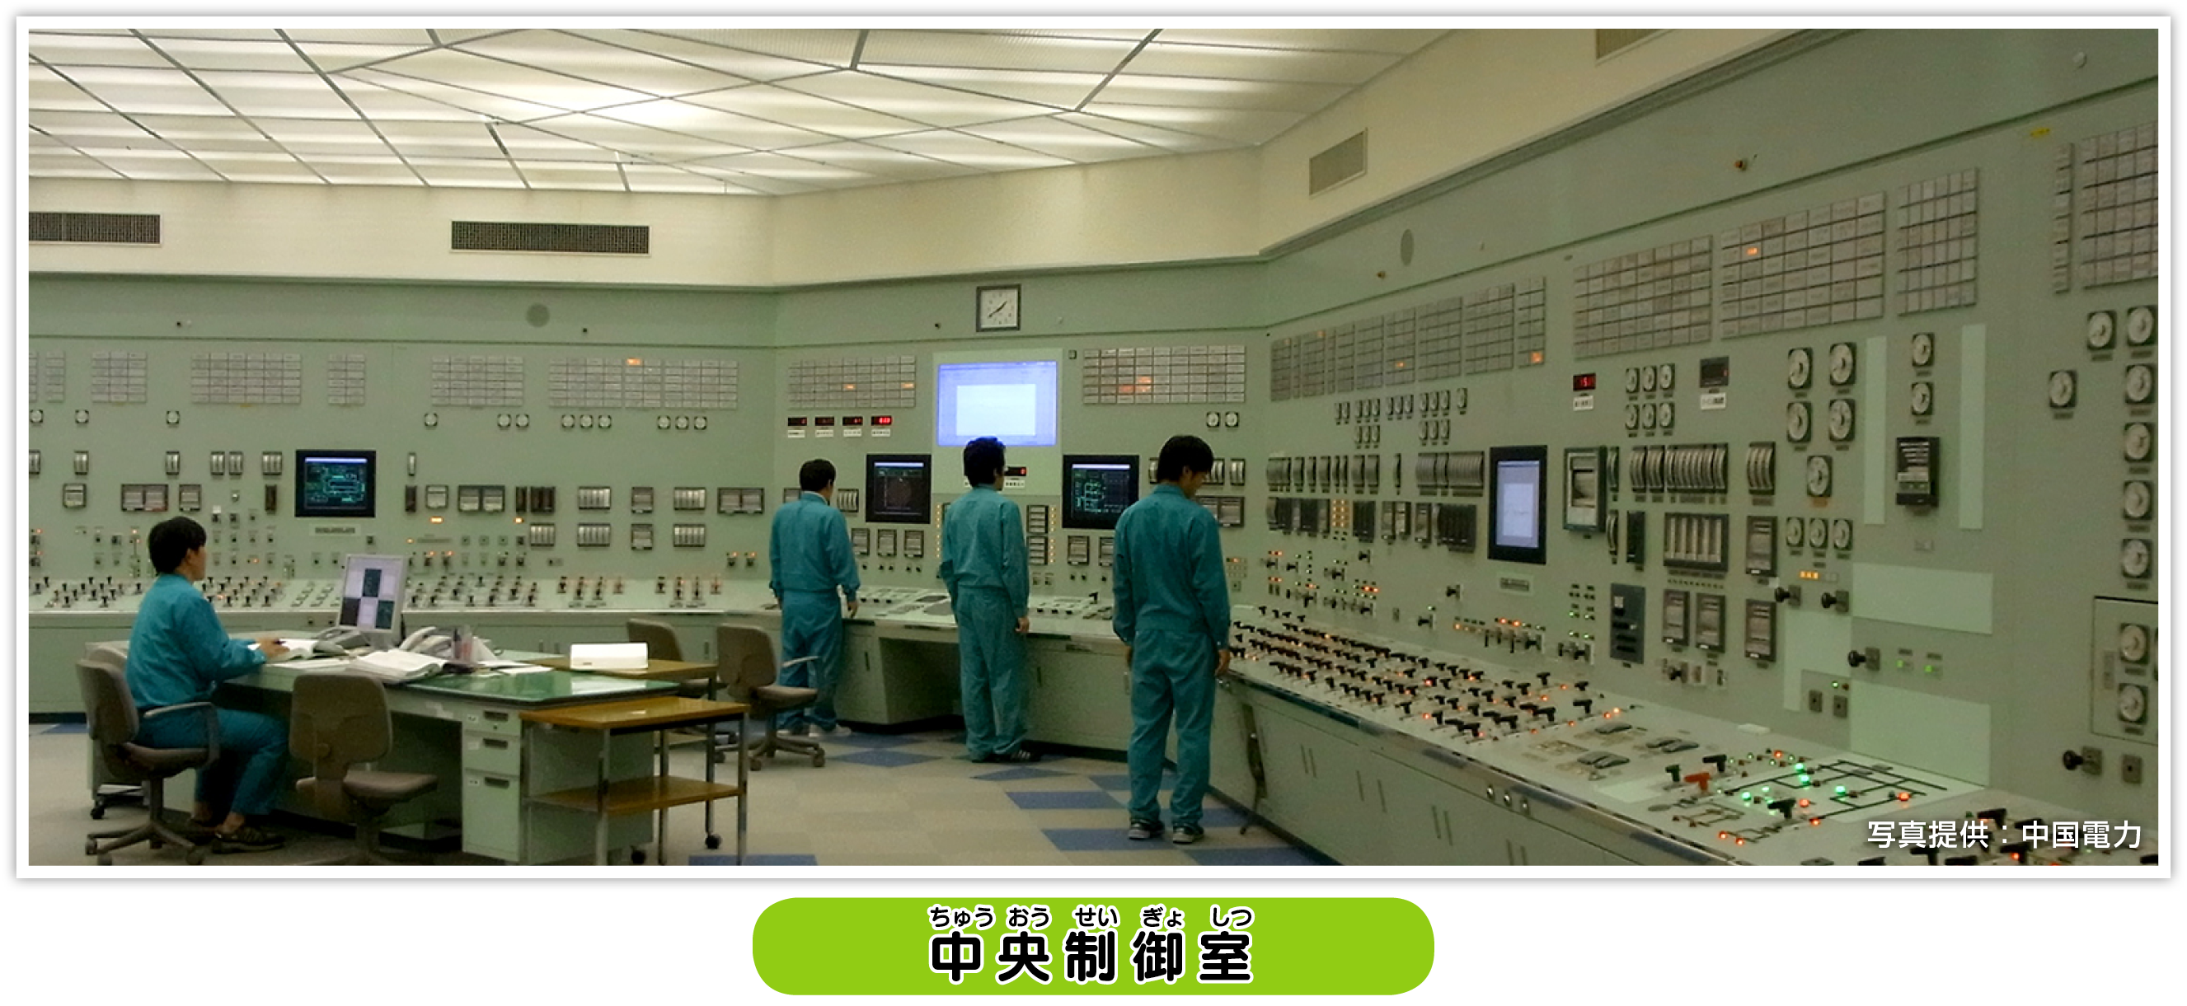
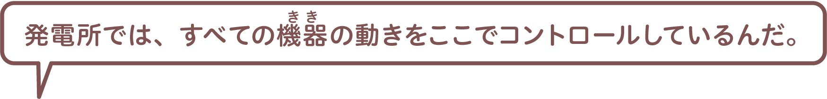
Notes:
はじめに、電気をつくる仕事についてです。
ここは、発電所の要となる「中央制御室」。
たくさんの計器類やスイッチなどが並んでいます。
中央制御室は24時間365日、発電所の運転操作や監視をしています。
＜パワーポイントの動作＞
クリック→フキダシが消えます。

Slide 12
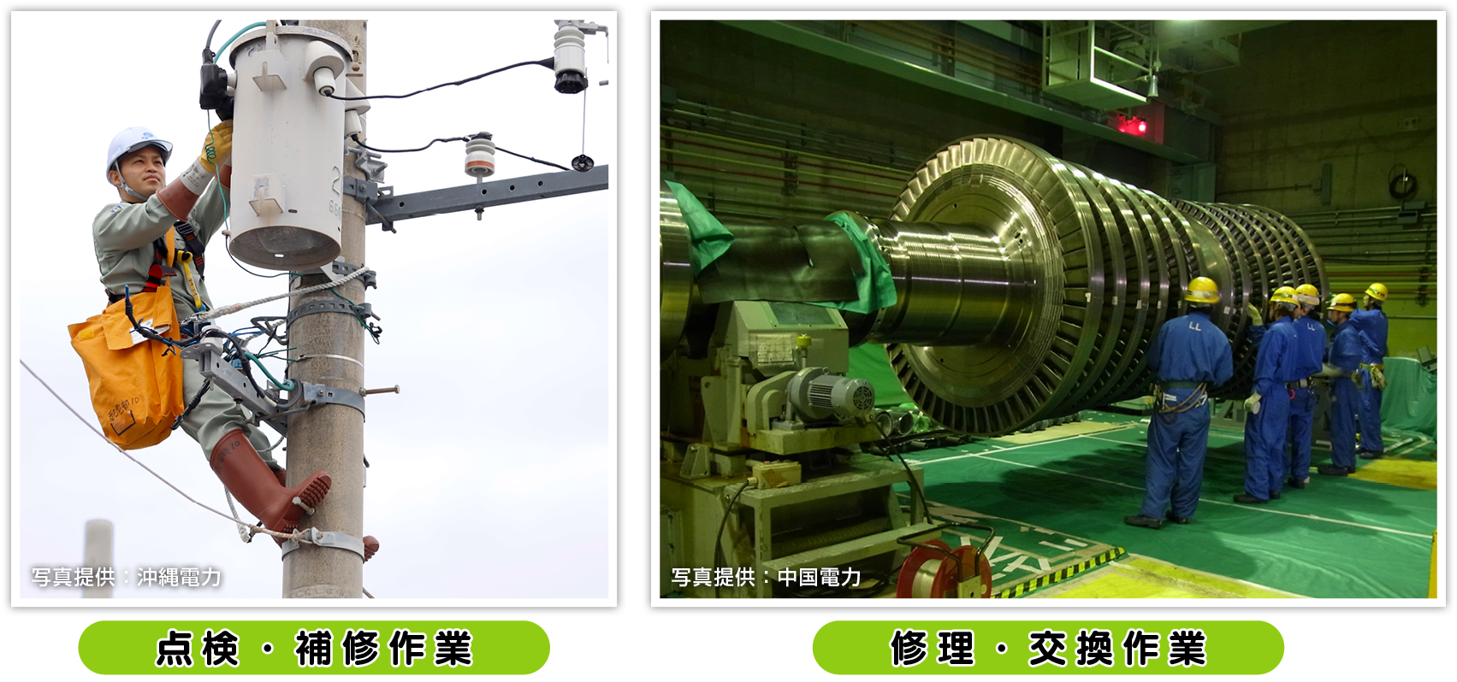
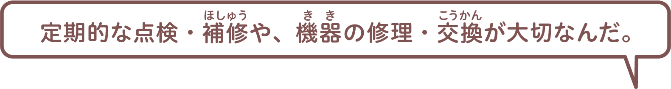
Notes:
次に、電気を安全に、安定的に届ける仕事です。
電線は常に点検し、古い電線は定期的に取り替えます。
機器なども壊れていないか、正しく動作しているかを確認し、機器の修理や交換を定期的に行っています。
電気を安全に、そして安定して届けるために、こうした作業を毎日行っています。
＜パワーポイントの動作＞
クリック→フキダシが消えます。

Slide 13
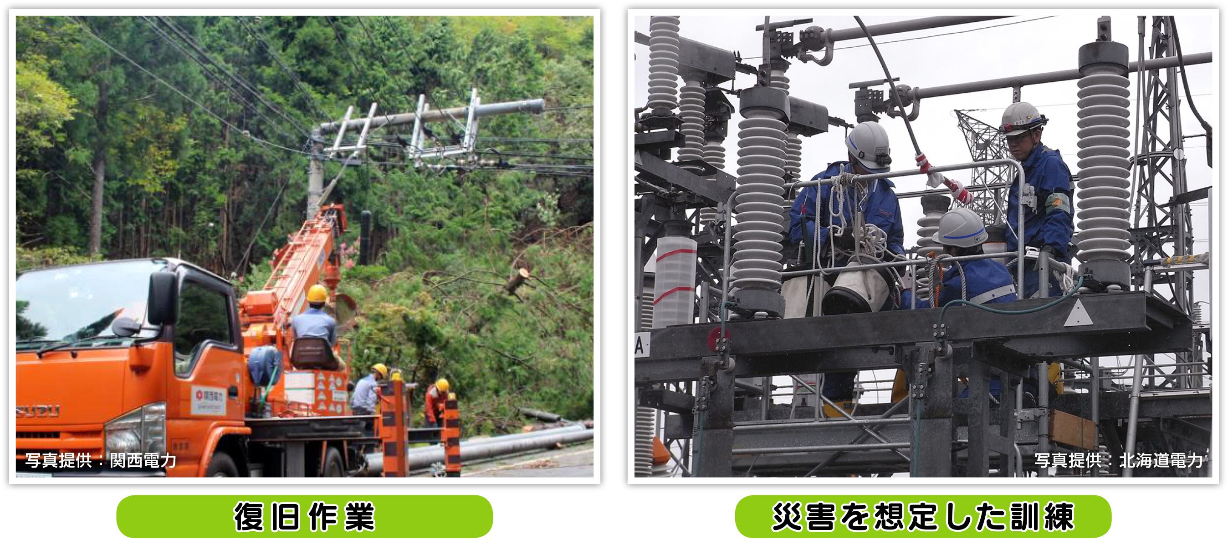
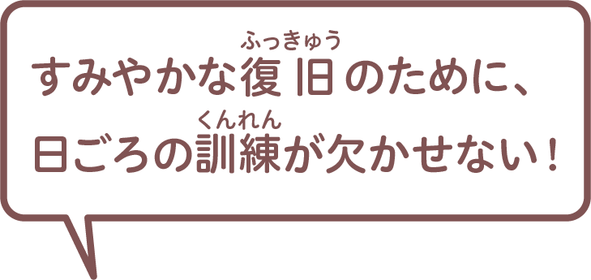
Notes:
そして、自然災害などで発電所や電線などが被害を受けた場合は、すみやかに復旧します。
電気は生活になくてはならないものだから、一刻も早くみんなが使えるようにすることが重要です。
そのため、日頃から、いろいろな場合を想定した訓練が行われています。
また、自然災害への備えとして、台風や地震に強い設備づくりを行っています。
＜パワーポイントの動作＞
クリック→フキダシが消えます。

Slide 14
Notes:
これまで、電気がわたしたちの暮らしをどのように支えているか、
そして、電気に関わる仕事内容についてみてきました。
電力会社の人たちは、日頃からどのようなことを考えながら仕事をしていると思いますか？
わたしたちの生活に電気がどんな役割をしているかを思い出しながら、考えましょう。
ワークシートに記入し、発表してください。

Slide 15
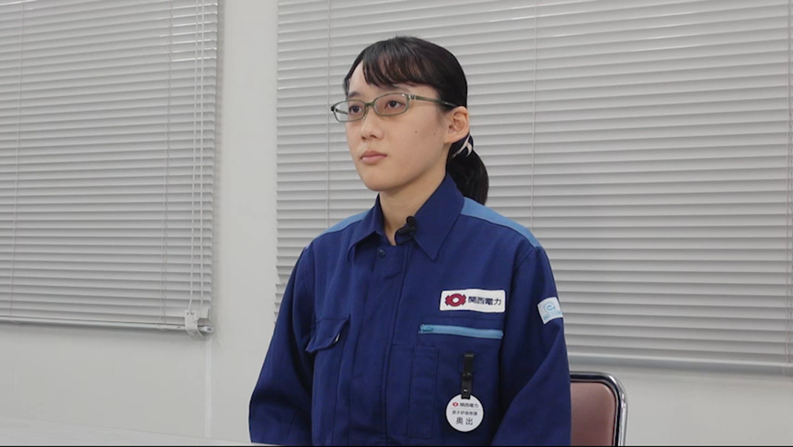
https://www.youtube.com/watch?v=R5ZictqAaA8
Notes:
実際に働いている人から電力会社の仕事で大切にしていることについて、お話を聞いてみましょう。
原子力発電所で働いている奥出さん
Q. ふだんはどのようなお仕事をされていますか？
Q. 電気の仕事をしている上で心がけていることは何ですか？
Q. 電気の仕事のやりがいは？

Slide 16
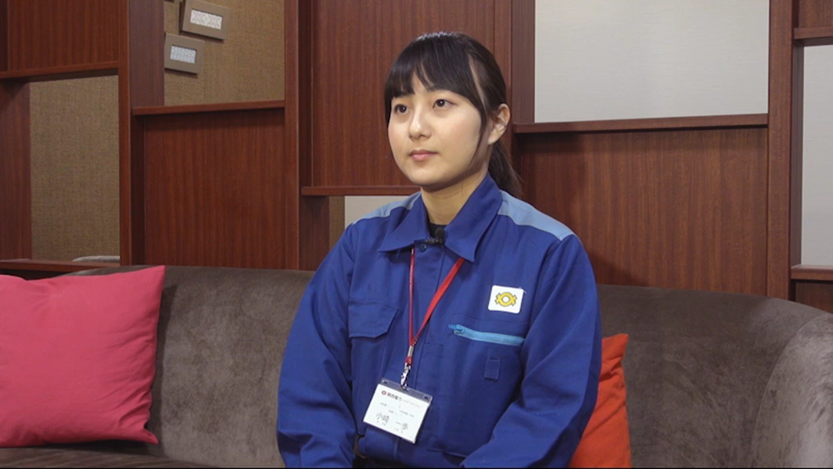
https://www.youtube.com/watch?v=EnN8dZZqhlc
Notes:
実際に働いている人から電力会社の仕事で大切にしていることについて、お話を聞いてみましょう。
配電の仕事をしている小崎さん
Q. ふだんはどのようなお仕事をされていますか？
Q. 電気の仕事をしている上で心がけていることは何ですか？
Q. どのような気持ちで仕事に取り組んでいますか？
Q. 電気の仕事のやりがいは？
Q. 電気の仕事をしたいと思ったきっかけは？

Slide 17
Notes:
今日は、電気のこと、電気に関わる仕事について学びました。
今日のポイントをおさらいしておきましょう。
❶電気は、どこから、どのように送られてくるのでしたか？
❷どのような発電方法がありましたか？
❸わたしたちが使っている電気をつくっているおもな発電所を挙げてみましょう。
❹電力会社では、どんな仕事をしていたでしょうか。
❺電力会社では、仕事をする上でどのようなことを大切にしていましたか？
＜パワーポイントの動作＞
クリックで１項目ごとに表示します。

